Slide 1
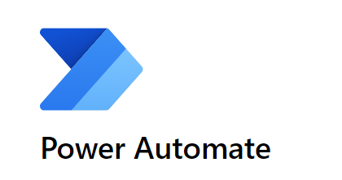
Power automate って何なん？

Slide 2
What is Power Platform?

Slide 3

Power Platform
コーディングなしで
BIの実現
コーディングなしで
アプリ作成
コーディングなしで
ビジネスロジック作成
・自動化
コーディングなしで
Botの実現

Slide 4
Power Platform
コーディングなしで
BIの実現
コーディングなしで
アプリ作成
コーディングなしで
ビジネスロジック作成
・自動化
コーディングなしで
Botの実現

Slide 5
Power automate is not RPA

Slide 6
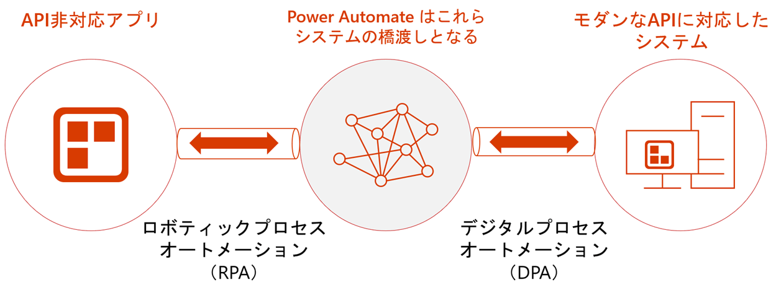

Power automate is DPA

Slide 7
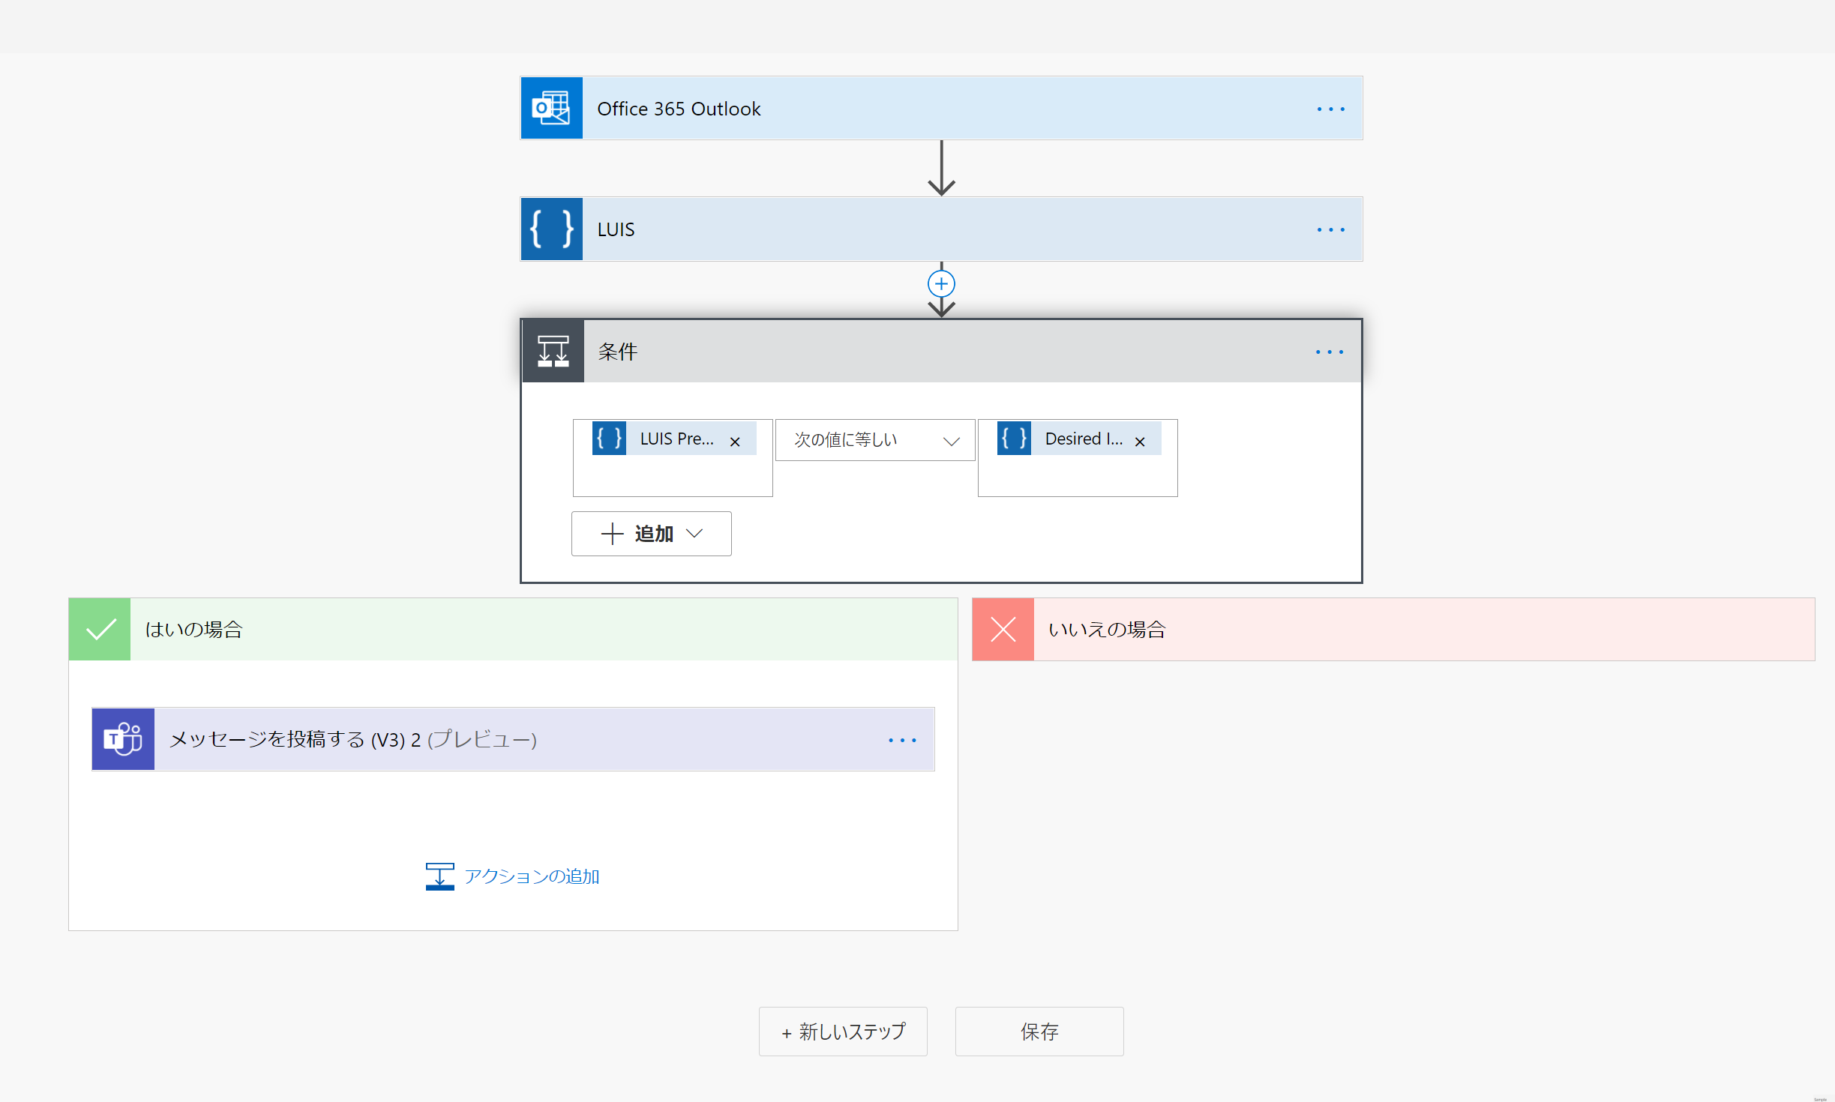
Power Automateのコネクタ
outlookコネクタ
LUISコネクタ
Teamsコネクタ

Slide 8
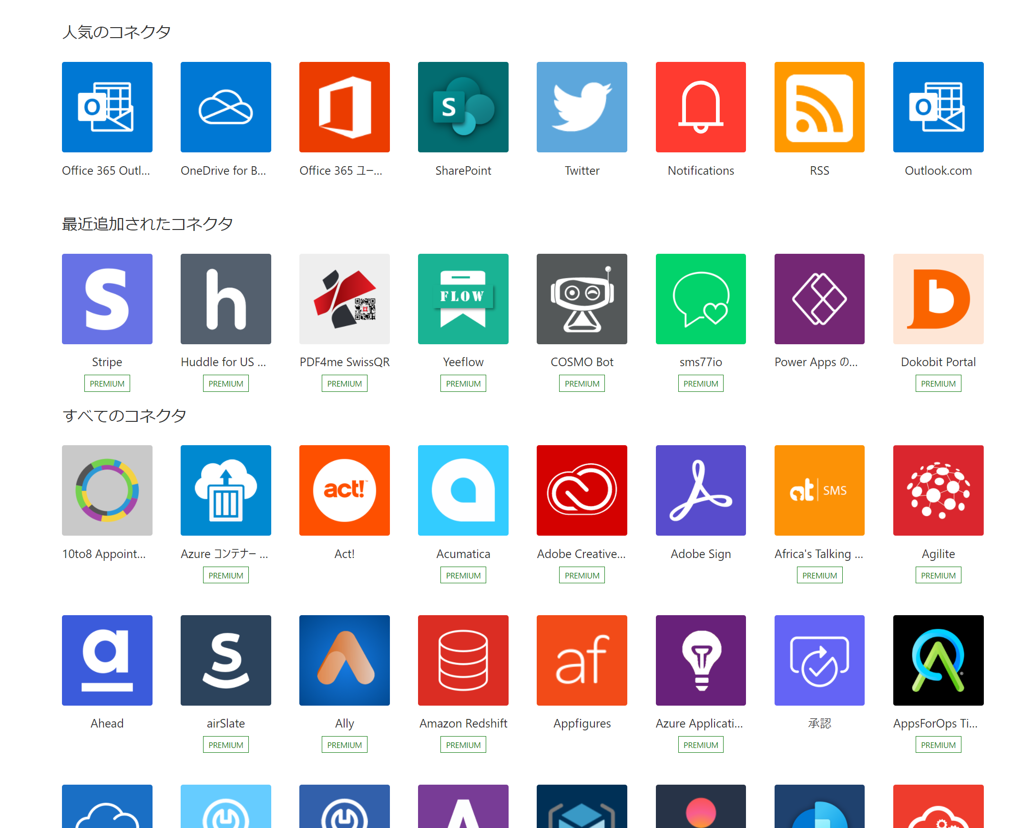
２５０以上の標準コネクタ

Slide 9
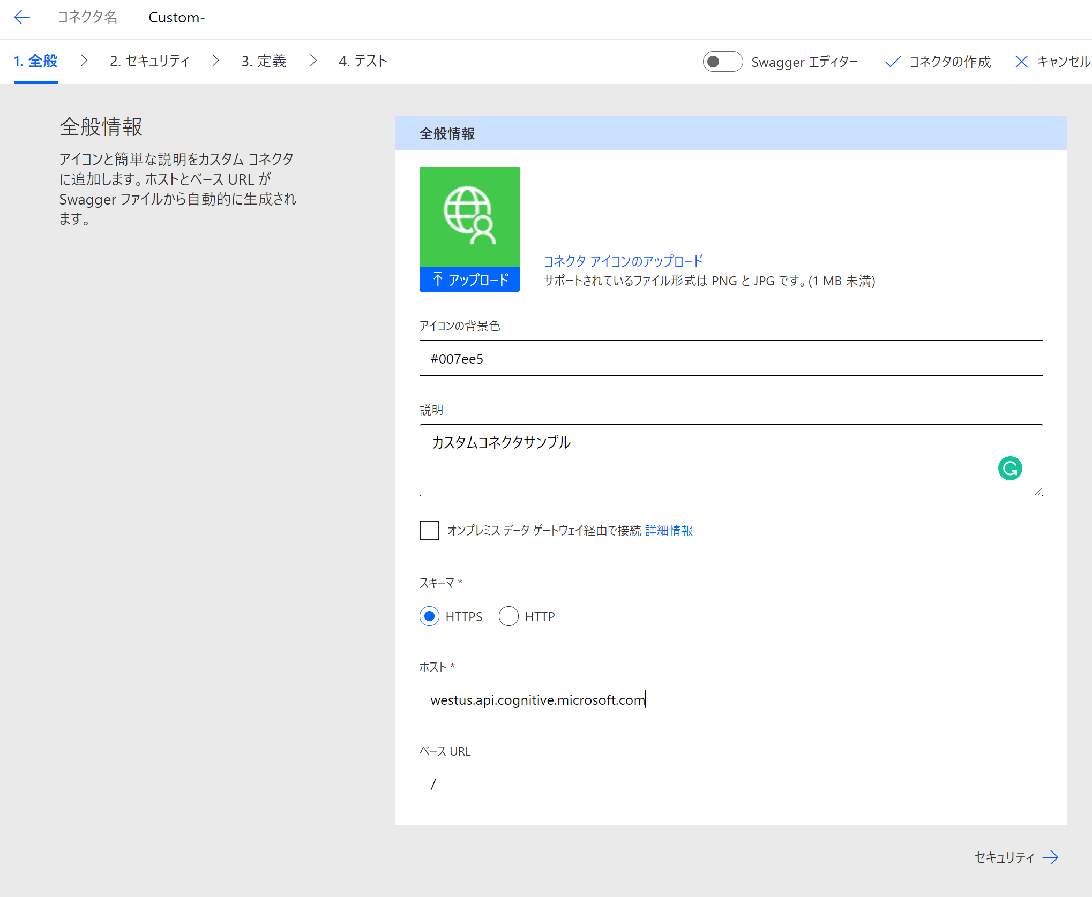
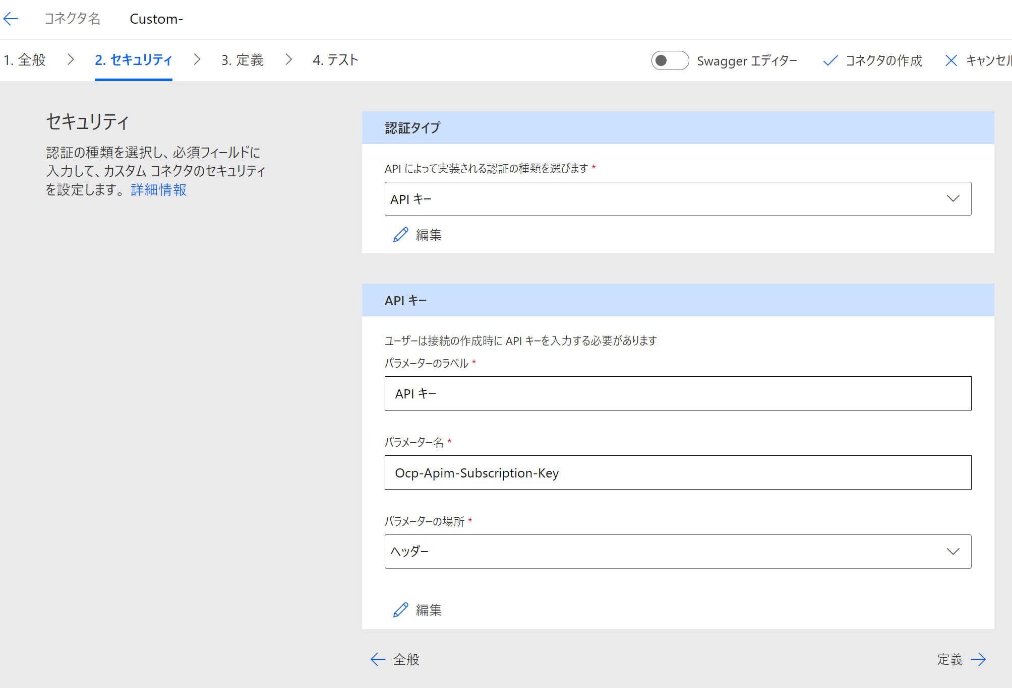
APIがあれば、独自コネクタも作れる（カスタムコネクタ）

Slide 10
Power Automateの作り方
トリガー
アクション

Slide 11
2019年11月にUI Flows, 2020年5月にWinAutomationが追加 →RPA機能も利用可能に

Slide 12
UI Flows / WinAutomation

Slide 13
Power automate is not only RPA

